Slide 1
Vue 강의자료
이벤트 버스

Slide 2
꼭
상위, 하위 관계가 아니라도
사용가능 한 방법
:이벤트 버스

Slide 3
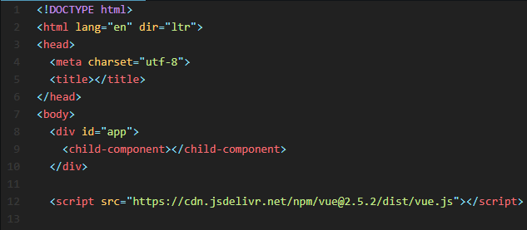

Slide 4
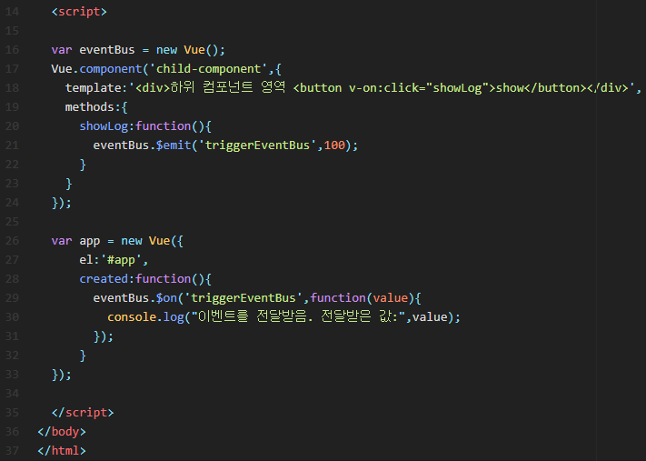
이벤트 버스를 위한 추가 인스턴스
이벤트를 보내는 컴포넌트
이벤트를 받는 컴포넌트

Slide 5
보내는 쪽에선 emit 구현
받는 쪽에선 on 구현

Slide 6
이벤트 버스의 시작점
이벤트 버스의 끝점
emit
on

Slide 7
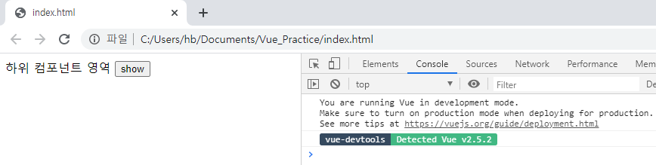

Slide 8
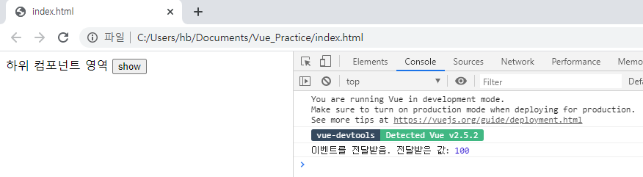

Slide 9
끝

